Slide 1

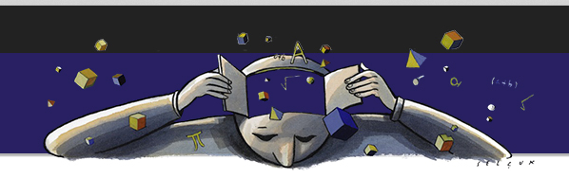


HAL
Atelier
animé par Pierre-Aurélien Georges
L’archive ouverte pluridisciplinaire
Pierre-Aurélien Georges
Notes:
Questions à l’auditoire (à revoir) :
Quelles sont vos besoins / vos attentes par rapport à cet atelier ?
Avez-vous dans votre laboratoire une BDD pour gérer la production bibliographique des chercheurs ?
Avez-vous déjà migré la bibliographie historique de votre laboratoire vers HAL ? Est-ce que vous utilisez déjà HAL ?

Slide 2

HAL
hal.archives-ouvertes.fr
Hyper Articles en Ligne
Archive ouverte pluridisciplinaire
Développé depuis 2001 par le CCSD (CNRS / INRIA)
Principe d’auto-archivage
2014 : sortie de la V3
Sept 2017 : dépôt simplifié
Notes:
Le CCSD (Centre pour la Communication Scientifique Directe - UMS3668) est une unité mixte de service du CNRS, INRIA et Université de Lyon, créée fin 2000 et principalement dédiée à la réalisation d’archives ouvertes, mais pas que ! Ils développent également ScienceConf ainsi que épisciences.org.
L'unité est basée dans les locaux du Centre de Calcul de l'IN2P3 et est rattachée à la Direction de l'Information Scientifique et Technique (DIST).
L'Inria, l'Inserm, l'Institut Pasteur, l'IRD, le Cirad, le CEA, Irstea (ex Cemagref), l'École des Ponts ParisTech, etc. ont notamment des portails dans HAL.
Auto-archivage : en principe ce sont les chercheurs qui sont censés déposer eux-même leurs publis dans HAL (en principe)

Slide 3
Principes généraux
Ce n’est pas une BDD de réf. bibliographiques (=> cf. le projet Conditor pour cela)
Les règles du jeu changent tout le temps !
On ne peut pas compter (que) sur le CCSD => penser aux autres acteurs (INRIA, CasuHAL, etc.) et faire jouer le réseau !
Notes:
ATTENTION : HAL, C’EST UNE ARCHIVE OUVERTE, PAS UNE BASE DE REFERENCES BIBLIOGRAPHIQUES => ça explique pas mal de choses, notamment les choix qui sont opérés par le CCSD.
Plus spécifiquement pour les réf. bibliographiques, le projet Conditor a été lancé en décembre 2016. (c’est un projet multi-partenaires soutenu par le MENESR et porté par le CNRS Dist, sur une durée de 2 ans).
http://www.cnrs.fr/dist/Projet-conditor.html

Slide 4
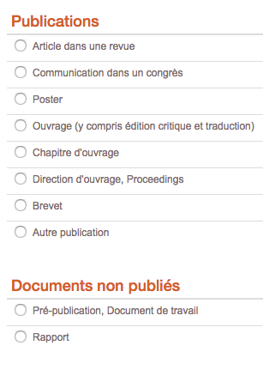
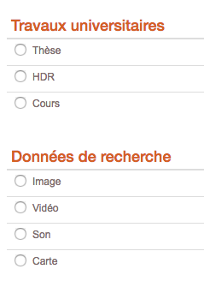
Quels types de contenu ?
Suite à la nouvelle version ils ont encore rajouté d’autres types de données (code source par ex.)
Nouveautés HAL v3
Notes:
Pour l’anecdote : suivant les portails HAL, d’autres catégories sont parfois également disponibles (comme les « Mémoires de master ou maîtrise soutenus » par ex.).
Chaque portail a en effet la possibilité de rajouter d’autres catégories supplémentaires, en plus de ce tronc commun.
Pour les cours, voir notamment le portail Cours En Ligne, dédié à cet effet.

Slide 5
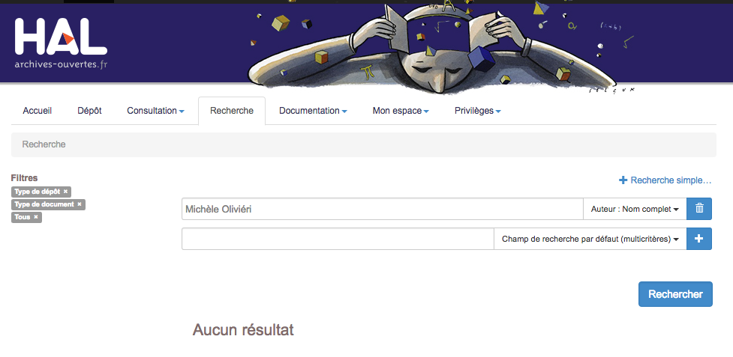
Dépôt intégral vs. Notice
Notes:
Lorsqu’on effectue un nouveau dépôt dans HAL, il est demandé de téléverser le fichier (PDF ou autre), mais on n’est pas obligés de le faire (il suffit de passer directement à l’étape suivante)
c’est là toute la différence entre un « Dépôt intégral » (= avec document joint) et une simple « Notice bibliographique » (= juste la réf., sans le fichier)
Puisque HAL est une archive ouverte, seuls les « Dépôt intégral » sont affichés par défaut dans les résultats de recherche. Pour afficher également les notices bibliographiques, il faut supprimer le filtre « Type de dépôt », qui est actif par défaut.
À noter qu’au sein d’une collection HAL, ceci est paramétrable : on peut choisir quels sont les types de dépôt et types de document qui seront sélectionnés par défaut lors d’une recherche.

Slide 6
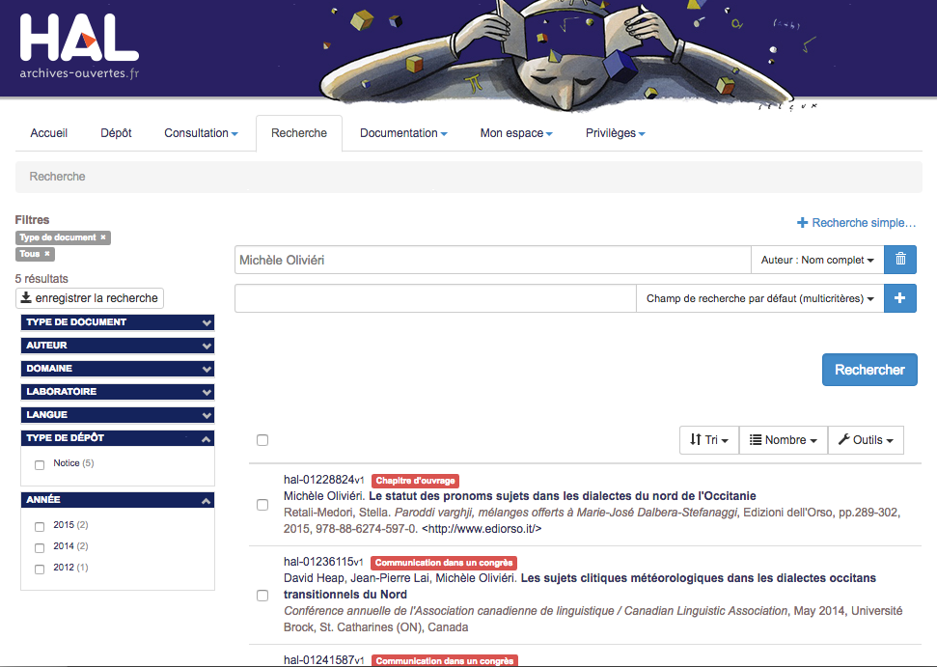
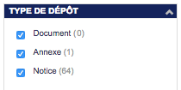
Dépôt intégral vs. Notice
Notes:
Il faut faire attention à la terminologie utilisée dans HAL, qui est floue et peut varier d’une page web à l’autre (incohérences fréquentes) :
« Document » = dépôt intégral (qui peut contenir plusieurs documents !)
« Notice » (ici) et « référence bibliographique » (sur la page d’accueil de HAL) sont une seule et même chose.
Lorsqu’ils parlent de « Type de document » (c.à.d. article / thèse / communication dans un congrès / brevet / etc.), cela n’a rien à avoir avec un dépôt intégral : on devrait donc plutôt parler de « Catégorie du dépôt » (car le « Type de dépôt » est déjà utilisé pour distinguer « Document en dépôt intégral » vs. « Notice bibliographique »)

Slide 7
Les disciplines
Notes:
Statistiques réalisées en juin 2016.
SHS : 20 % dépôts VS. 30 % notices
Informatique : 18 % dépôts VS. 12 % notices
L'Inria, l'Inserm, l'Institut Pasteur, l'IRD, le Cirad, le CEA, Irstea (ex Cemagref), l'École des Ponts ParisTech, etc. ont notamment des portails dans HAL.

Slide 8
Usages différents
30 %
50 %
Notes:
Statistiques réalisées en juin 2016.
Le ratio moyen est de 40 % de dépôts intégral / 60 % de notices.
Ce n’est pas forcément uniquement lié aux pratiques des chercheurs : les politiques des éditeurs (embargo, copyright, etc.) sont peut-être également en cause.

Slide 9
Pourquoi nous avons fait le choix d’utiliser HAL au laboratoire BCL

Slide 10


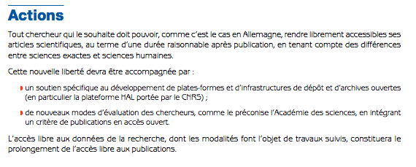

Slide 11
Avantages et fonctionnalités
Plateforme maintenue par le CCSD
Visibilité
Référentiel commun et partagé par tous
Possibilité de transférer les droits sur une publi
Alerte par courriel sur critères personnalisés
Statistiques de consultation des publications

Slide 12
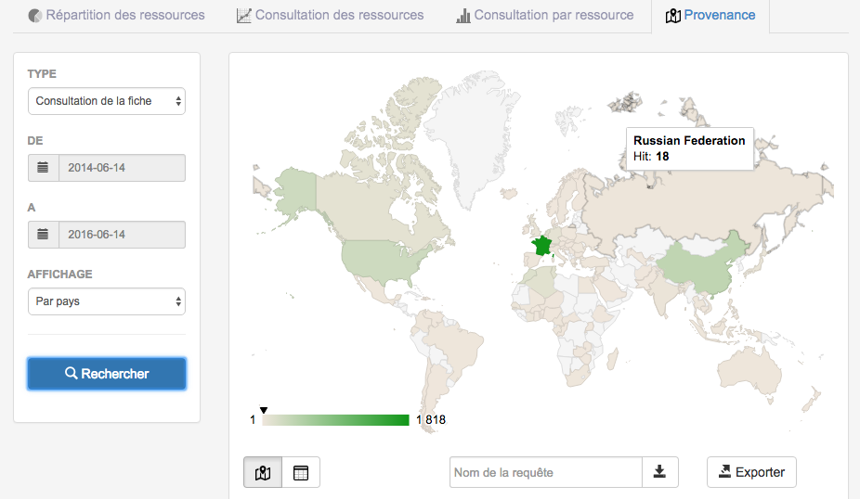
Statistiques de consultation
Notes:
Statistiques pour les publications de l’auteur Damon Mayaffre :
15 % en provenance des USA
20 % en provenance de Chine
20 % en provenance du Magreb

Slide 13


La galaxie HAL
https://iww.inria.fr/casuhal/files/2018/06/OverHAL-X2HAL-Dijon-2018.pdf
HAL
Portails
AURéHAL
Plugins CMS :
APIs :
REST (JSON, XML,CSV)
RDF
SWORD
OAI-PMH
WordPress
(SOAP)
NEW
Drupal
Joomla
Haltools
Export
Web
x2hal (Bib2hal)
Grenoble
OCdHAL
OCidHal
SPIP
TYPO3
Notes:
HAL utilise le moteur de recherche Solr (une plateforme logicielle de recherche s’appuyant sur le moteur de recherche Lucene, créé par la Fondation Apache et distribuée et conçue sous licence libre).
Pour HAL, l’outil Solr indexe les données saisies dans l’archive, il permet de rendre l’accès aux données plus rapide que par l’intermédiaire d’un accès direct à une base de données classique. Il permet l’accès aux données via les modules de recherche et consultation ou les API.
Le protocole SWORD définit un ensemble de services Web basé sur Atom Publishing Protocol (APP). L’API de dépôt SWORD permet l’import automatique de documents dans HAL.

Slide 14

L’AuréHAL
aurehal.archives-ouvertes.fr
Accès Unifié aux Référentiels HAL
Parce que je le vaux bien.

Slide 15
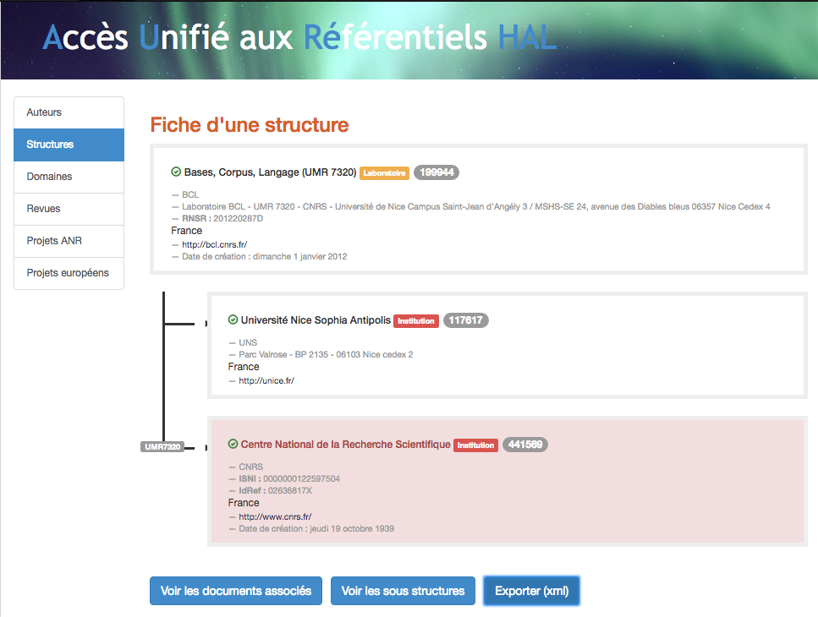
AUréHAL

Slide 16
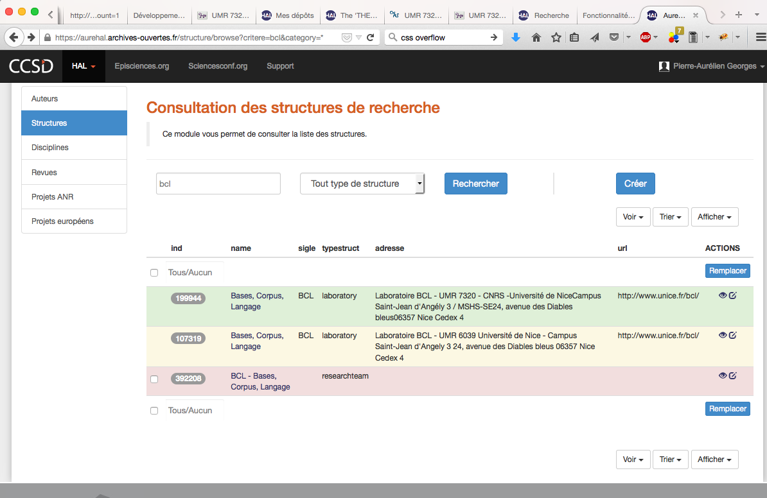
Choix de la structure : attention à la coloration !
Notes:
Les formes en vert ou en jaune sont des formes validées. La différence étant que les formes en jaune correspondent à des structures fermées (elles ne devrait donc plus être utilisées pour des dépôts de publications récentes. Malheureusement on va voir que ce n’est pas toujours respecté).
Les formes en rouge se créent "automatiquement" (soit lors d’erreurs de saisie, soit lors d’importations en masse, cf. diapos suivantes).
Il faut donc vérifier périodiquement s’il y a de nouvelles formes en rouge, et le cas échéant, les corriger en les fusionnant avec l’une ou l’autre des structures validées.
=> Ce travail est habituellement réalisé par le référent structure ou le gestionnaire de collection du laboratoire.

Slide 17
Interfaçage site du labo / collection HAL
(SPIP + Kit CNRS + spip_webpage_from_hal)

Slide 18
La galaxie HAL
HAL
Portails
AURéHAL
Plugins CMS :
APIs :
REST (JSON, XML,CSV)
RDF
SWORD
OAI-PMH
WordPress
(SOAP)
NEW
Drupal
Joomla
Haltools
Export
Web
x2hal (Bib2hal)
Grenoble
OCdHAL
OCidHal
SPIP
TYPO3
Notes:
Des plugins HAL sont disponibles pour la plupart des CMS : WordPress, SPIP, Drupal, Joomla, etc.
On peut aussi appeler directement l’API REST pour récupérer les données brutes, et les mettre en forme soi-même pour affichage web.
Ou bien faire un IFRAME d’une page web générée par Haltools (intégration moins bonne, mais plus facile à mettre en place).

Slide 19
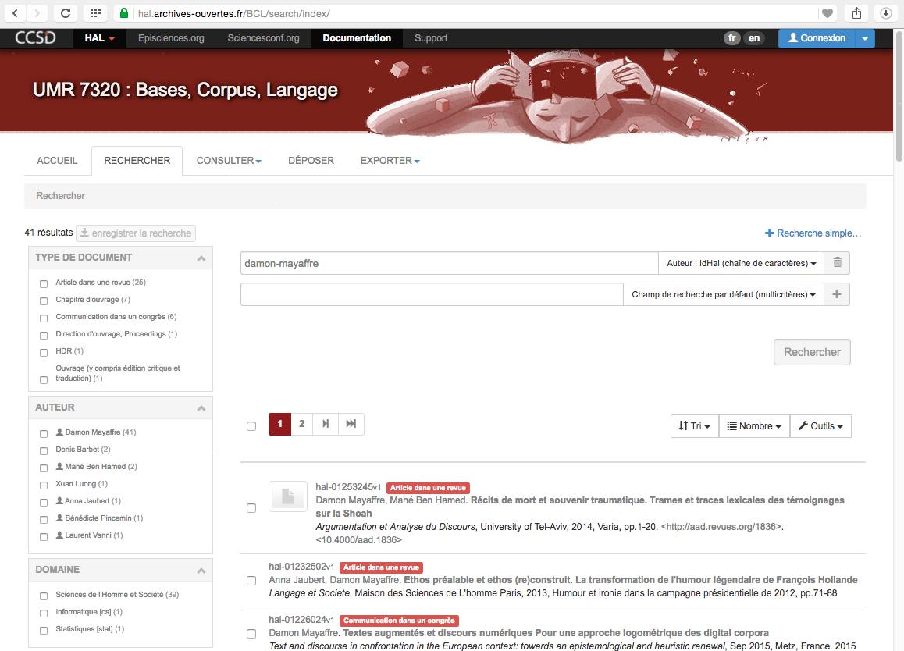
Collection HAL du laboratoire
Notes:
Exemple de collection d’un laboratoire dans HAL : https://hal.archives-ouvertes.fr/BCL/

Slide 20
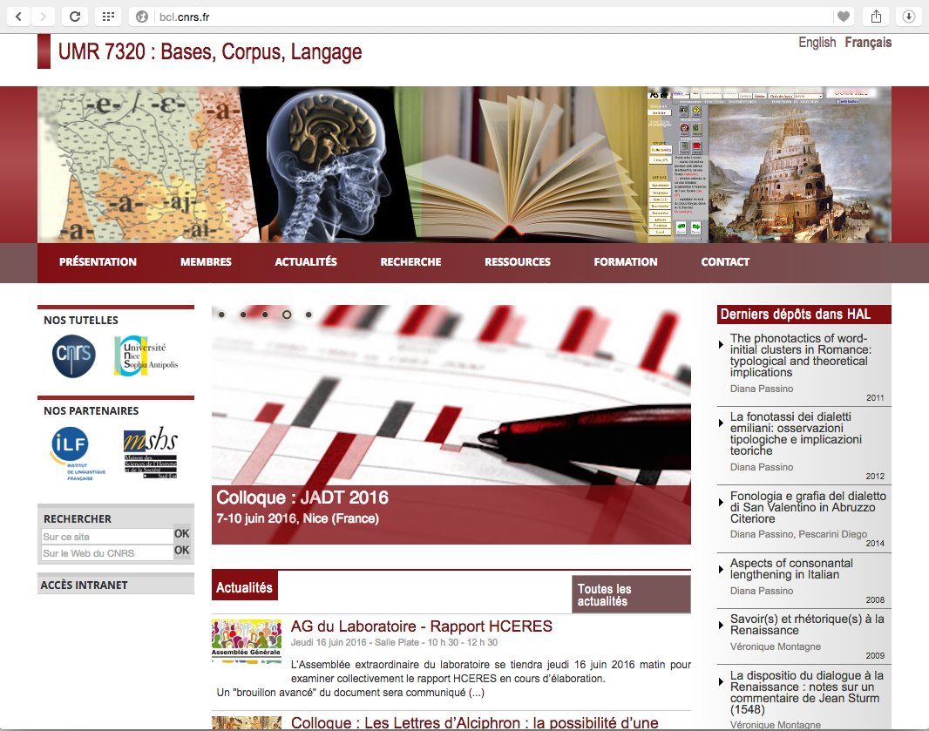
Exemples d’utilisation du plugin HAL pour SPIP
https://bcl.cnrs.fr
v1
Notes:
Exemple d’affichage des dépôts HAL sur la page d’accueil d’un laboratoire (à droite)
Au départ, nous avions utilisé un tri par date de dépôt décroissant (en filtrant les date de publication trop anciennes) => déroutant au début, mais on s’y fait vite (les gens ne comprenaient pas pourquoi les dates de publication n’était pas dans l’ordre et pouvaient parfois correspondre à des années assez anciennes alors qu’on affiche « derniers » dépôts… Il a fallu leur expliquer la logique)

Slide 21
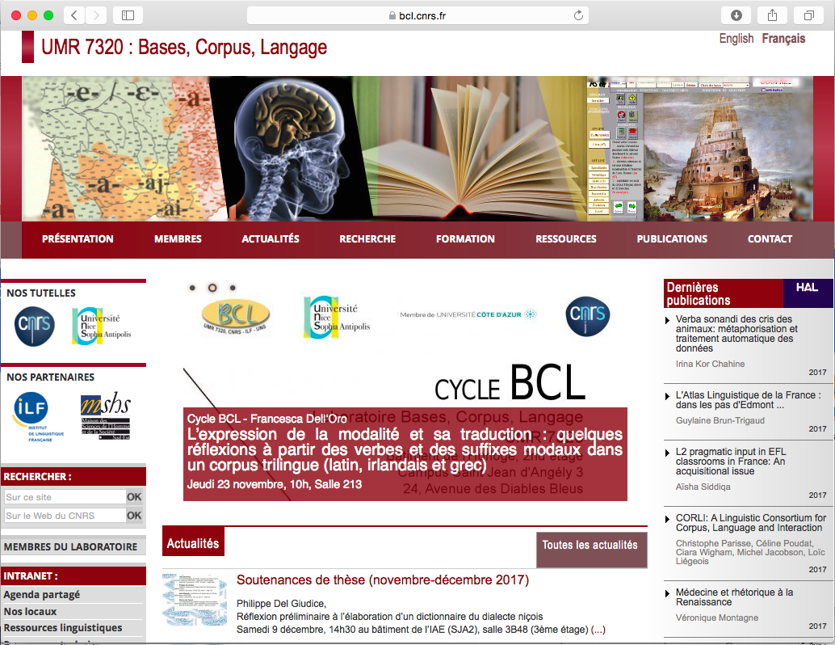
Exemples d’utilisation du plugin HAL pour SPIP
https://bcl.cnrs.fr
v2
Notes:
Finalement, pour simplifier l’affichage et avoir quelque chose de plus simple à comprendre pour l’utilisateur, nous avons changé de fusil d’épaule et nous avons opté pour un tri par date de publication décroissante (en filtrant les à paraître, les dates dans le futur, etc.) => mais au final, c’est beaucoup plus complexe à mettre en œuvre ! (il y a beaucoup plus de problèmes et de cas particulier à traiter), donc on réfléchit actuellement à revenir à l’ancien tri (par dates de dépôt décroissantes)

Slide 22
Derniers dépôts dans HAL
Dernières publications dans HAL
Vs.
+ simple (au niveau technique)
les chercheurs déposent + (mais aussi des vieilleries…)
+ de documents intégral (RàZ de la date de dépôt…)
+ de changements (chaque jour)
Note : attention aux éventuels homonymes (couacs possibles)
+ naturel pour le grand public
+ en phase avec l’actu du labo
+ de stabilité dans la liste
Note: pour les communications, la « date de publication » est la date du colloque…
Notes:
Affichage « trié par date de dépôt décroissante » versus « trié par date de publication décroissante » : avantages et inconvénients.
(L’algorithme utilisé en pratique sur le site web du laboratoire BCL est en réalité un peu plus complexe : il faut également filtrer les publications « à paraître » ainsi que celles dont la date de publication est très ancienne, et afficher les communications dans un congrès qui auront lieu dans les 30 jours à venir), etc.
Cf. code source disponible sur https://github.com/UMR7320/HAL-developments/

Slide 23
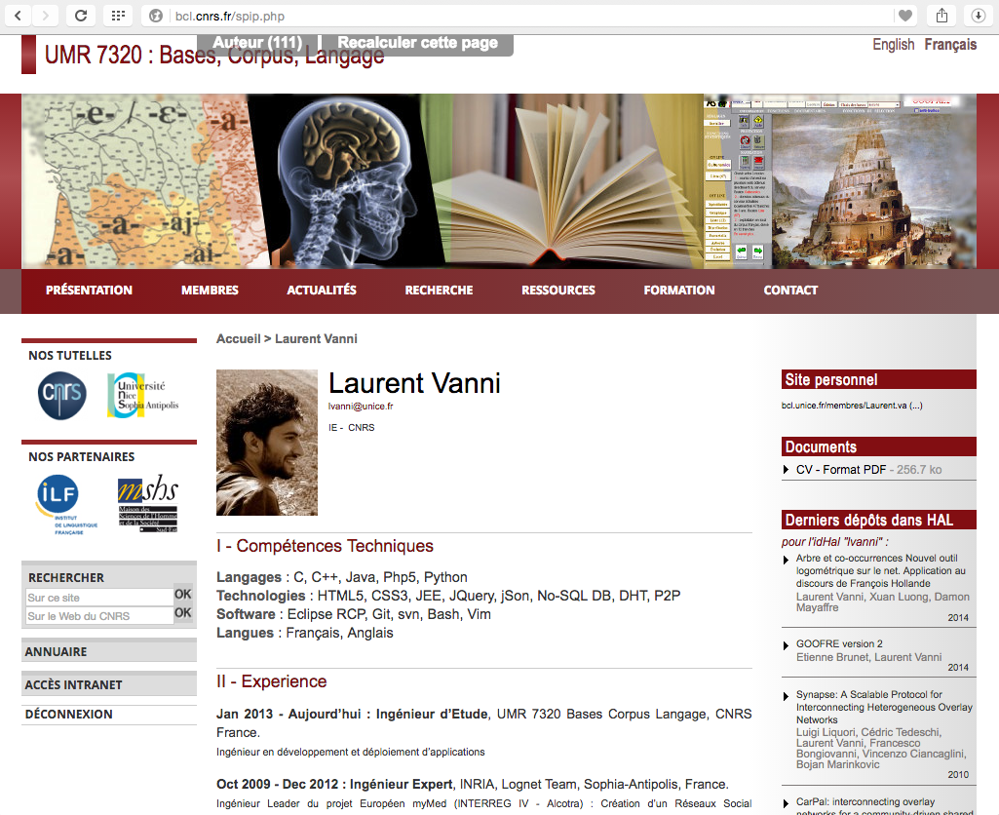
Exemples d’utilisation du plugin HAL pour SPIP
Notes:
Exemple d’affichage des dépôts HAL sur la page perso d’un membre du labo (volet de droite)

Slide 24
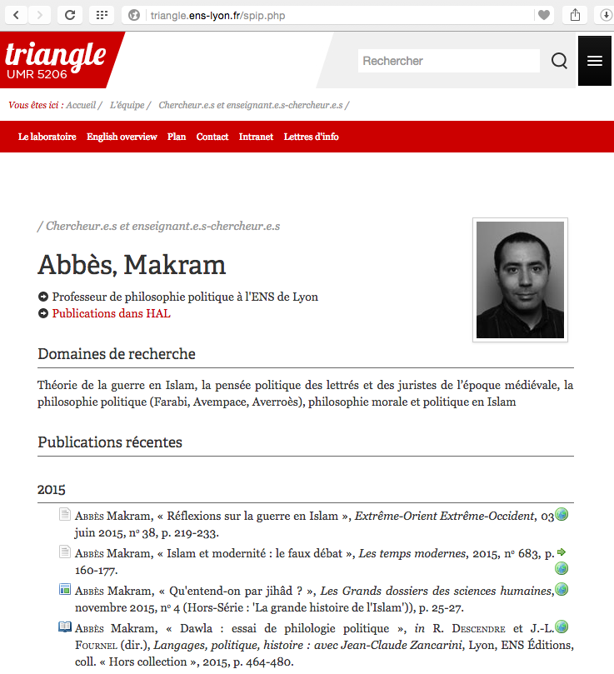
Exemples d’utilisation du plugin HAL pour SPIP
Notes:
Autre exemple d’affichage des dépôts HAL sur la page perso d’un membre (sur le site d’un autre labo)

Slide 25
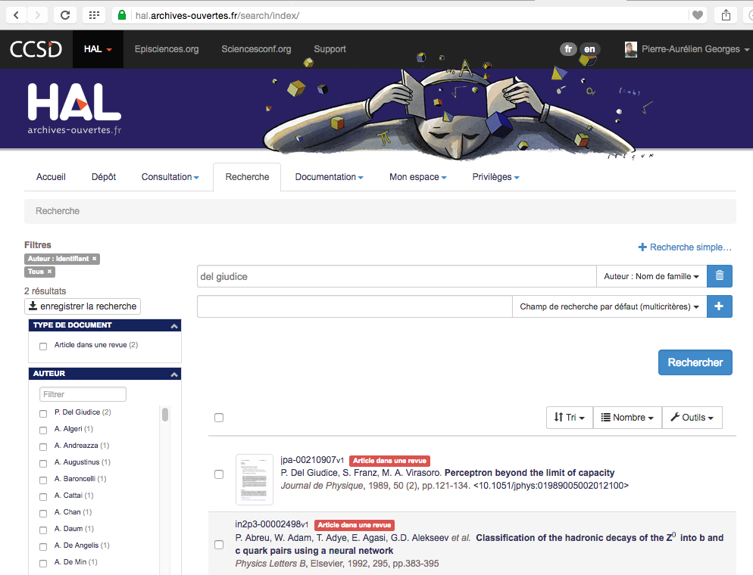
Auteurs homonymes
Notes:
La recherche par nom de famille ou par nom/prénom atteint vite ses limites : ici on voit un cas d’homonymie entre un P. Del Giudice qui travaille en linguistique, sur les dialectes occitans, et un autre P. Del Giudice qui publie dans des revues de physique.
=> D’où l’intérêt d’utiliser un idhal pour désambiguïser les cas d’homonymie et fiabiliser les résultats de recherche.

Slide 26

Ton IdHAL
NOUVEAUTÉ HAL v3
CRÉE
REGROUPE TES FORMES AUTEURS
Un identifiant unique pour regrouper ses identités
Une identité par défaut pour les nouveaux dépôts
Permet de créer son CV dans HAL
Peut être aligné avec d’autres identifiants chercheur (arXiv, IdRef, VIAF, INSI, voire Twitter, Facebook, etc.)
Notes:
L’idHal peut être aligné avec les autres identifiants chercheurs : IdRef, VIAF, ISNI, ORCID, ResearcherId, arXiv
La recherche par idhal (plutôt que par nom/prénom) permet d’éviter les homonymes et donc de fiabiliser les résultats de recherche dans HAL.

Slide 27
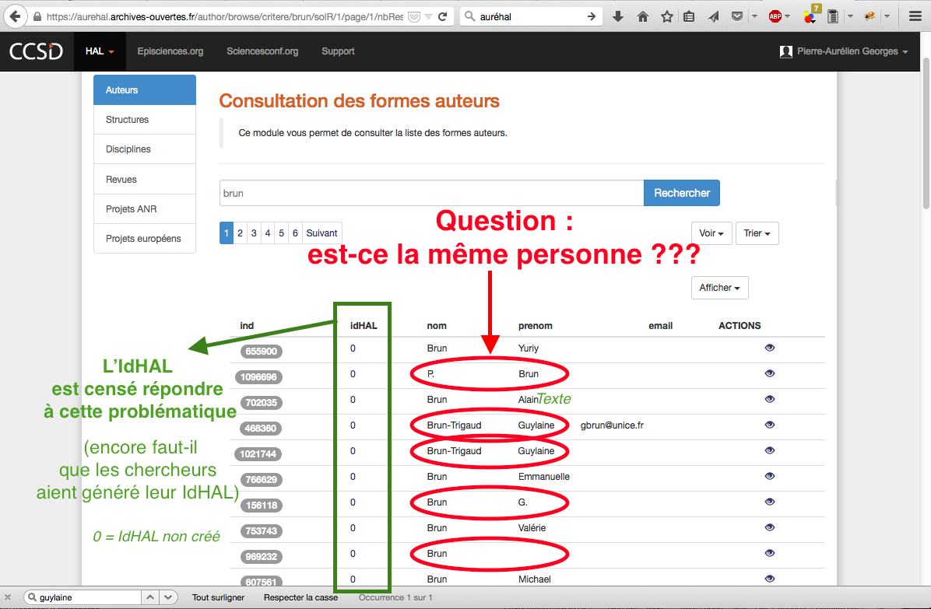
IdHAL : Une nécessité pour éviter les doublons

Slide 28
Importation des réf. bibliographiques historiques
BDD MySQL interne ➔➔ plateforme HAL

Slide 29
La galaxie HAL
HAL
Portails
AURéHAL
Plugins CMS :
APIs :
REST (JSON, XML,CSV)
RDF
SWORD
OAI-PMH
WordPress
(SOAP)
NEW
Drupal
Joomla
Haltools
Export
Web
x2hal (Bib2hal)
Grenoble
OCdHAL
OCidHal
SPIP
TYPO3
Notes:
Les imports de masse dans HAL peuvent être faits directement par programmation via l’API SWORD, ou bien via l’interface graphique proposée par x2Hal, le successeur de Bib2hal.

Slide 30
Avant d’importer dans HAL…
Nettoyage des réfs. Biblio dans notre BDD
Alignement de nos types de publis avec ceux de HAL
Ajout de champs : Hal_id, Hal_date_migration
(Optionel:) x-hal_journal_id (référentiel des revues)
Script PHP pour exporter au format BibTex
Création d’un compte HAL « laboratoire BCL »
Notes:
Astuce : toujours faire les imports x2hal / Bib2Hal en utilisant un compte de service (compte d’équipe ou compte de laboratoire). Cela permet de faire apparaître comme déposant une adresse et un nom générique / institutionnel plutôt qu’un individu, et cela permet de prêter a posteriori le login/mot de passe du compte à une tierce personne pour qu’elle puisse nettoyer la biblio d’une équipe ou d’un labo sans avoir à la mettre référent structure (contrairement au x-on-behalf-of, qui nécessite de l’avoir fait a priori avant l’import x2Hal / Bib2Hal)
=> Créer un compte Labo XXX avec email du service informatique (ou documentaire) du labo.

Slide 31
Champs obligatoires dans HAL
Règles du jeu au 03/10/2018 :
Type de document
Titre
Domaine
Langue du document
Auteur(s) du document
Au moins 1 affiliation
Au moins un mot-clé (uniquement pour les SHS)
Notes:
Les règles du jeu changent tout le temps, donc le mieux est d’aller voir sur https://doc.archives-ouvertes.fr/deposer/
À titre d’exemple : à l’été 2016, les mot-clés n’étaient pas obligatoires, puis en octobre 2016 ils ont devenus obligatoires mais uniquement pour les SHS, puis lors de la sortie du formulaire de dépôt simplifié ils sont redevenus facultatifs…

Slide 32
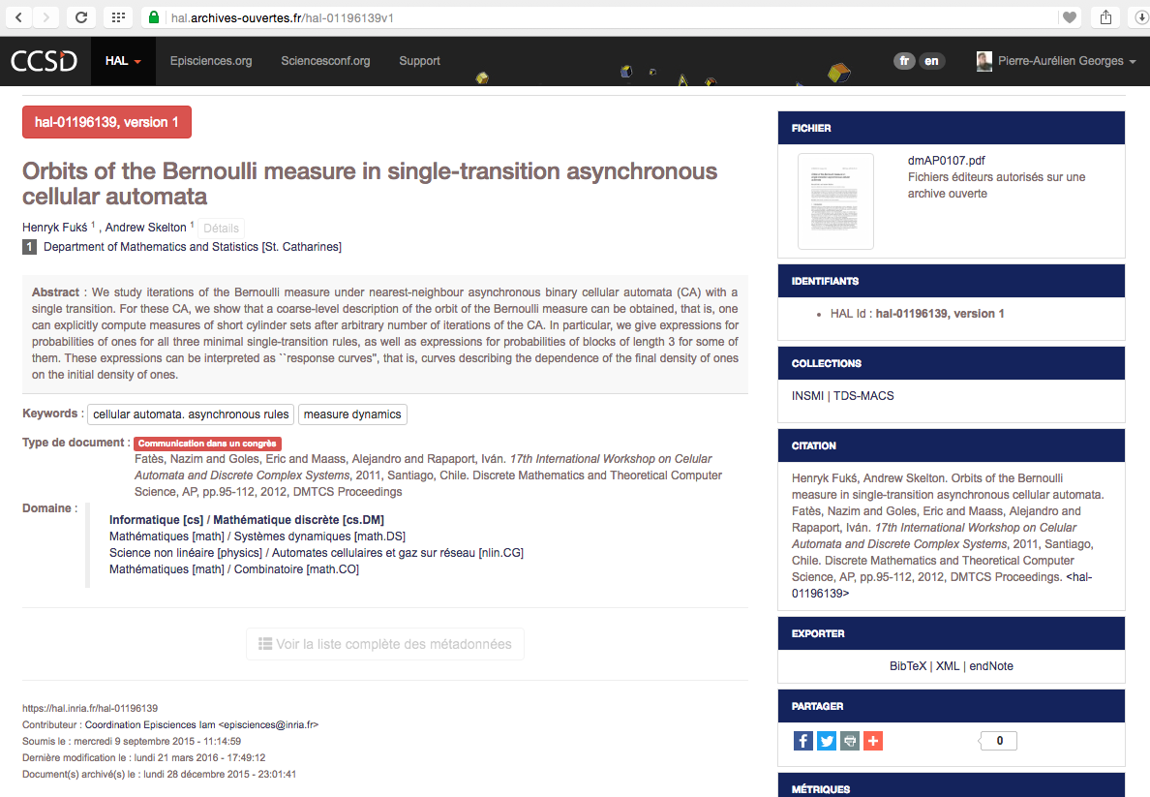
Traçabilité dans HAL
Notes:
Le petit encart situé en bas à gauche permet de savoir qui a effectué le dépôt dans HAL. Si vous passez par un outil d’importation en masse comme x2hal / Bib2hal, c’est le compte HAL que vous avez utilisé pour réaliser cette importation en masse qui s’affichera ici.
Dans HAL, il existe un compte utilisateur « x2hal / Bib2hal », avec qui la propriété des dépôts est automatiquement partagée lorsqu’il s’agit d’un dépôt effectué via cet outil d’importation.
➔ On peut a posteriori utiliser ces 2 critères-là (id du déposant, et/ou présence de l’id « x2hal » parmi tous les co-propriétaires du dépôt) dans une recherche afin de retrouver dans HAL la liste de tous les dépôts ayant été importés via cet outil.

Slide 33
Import de notices dans HAL (chercheur par chercheur)
Export de notre BDD MySQL ➔ fichier BibTex (un fichier individuel par chercheur)
Utilisation de Bib2hal pour réaliser l’import
M.à.j. des champs Hal_id & Hal_date_migration (pour filtrer les publis en coauteur avec un autre chercheur…)
Blocage de son accès à la BDD historique
Envoi d’un mail avec liste des publis qui n’ont pas pu être migrées ou qui nécessitent une attention particulière.
Notes:
Puisque l’import dans HAL via Bib2Hal était limité à un maximum de 200 références par fichier BibTex, il fallait procéder par étapes (par imports successifs de petits fichiers).
Au sein du laboratoire BCL, nous avons donc choisi d’importer dans HAL la bibliographie par membres du labo (i.e. un membre après l’autre, nous avons importé dans HAL toute ses références bibliographiques qui n’y étaient pas déjà)
L’ajout de champs Hal_id et Hal_date_migration dans notre BDD maison (sous MySQL) nous ont permis de noter respectivement : le n° de la notice bibliographique créée dans HAL (pour chaque dépôt réalisé) et la date à laquelle la bibliographique de cette personne a été migrée vers HAL (pour chaque membre du labo).
Ainsi, en cas de publication avec deux co-auteurs tout deux membres du labo, il suffit de regarder si le champ Hal_id est null ou pas pour savoir si cette publication a déjà été importée dans HAL ou bien si elle doit encore l’être.
Lorsqu’un membre du labo tente de se connecter à notre BDD historique pour saisir sa bibliographique, on contrôle si le champ Hal_date_migration est bien null. Si ce n’est pas le cas, on refuse sa connexion et on affiche un message d’erreur pour lui expliquer que toute sa bibliographie a été migrée vers HAL à telle date, et qu’il doit désormais passer par HAL pour saisir ou modifier ses références bibliographiques.
Certaines publications n’ont pas pu être migrées vers HAL (essentiellement les thèses, seul type de document pour lesquels HAL exige le fichier PDF). En pareille circonstance, un mail a été envoyé au membre du labo concerné pour lui indiquer la ou les réfs. bibliographiques qui n’ont pas pu être migrées vers HAL (charge à lui de les saisir ensuite manuellement dans HAL s’il le souhaite).

Slide 34
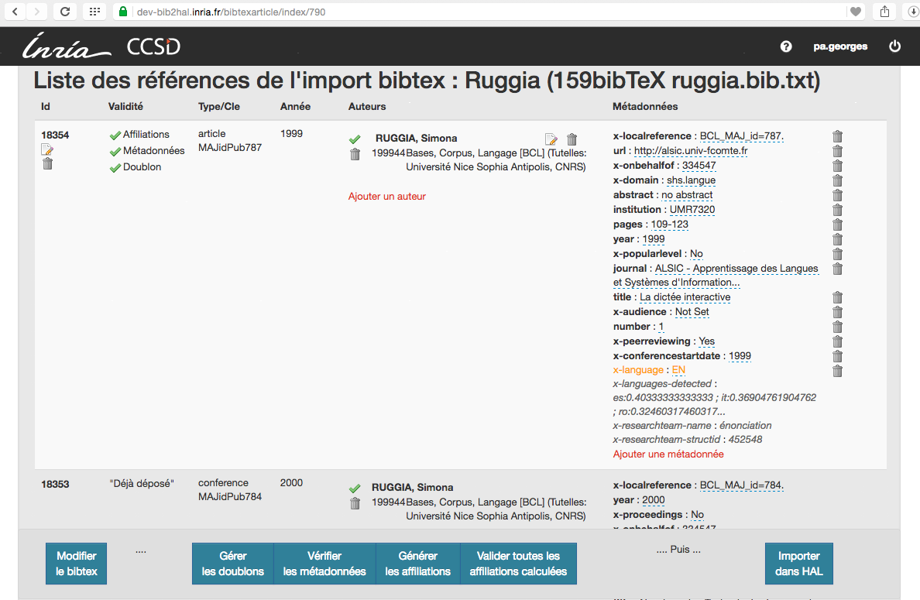
Importer dans HAL via Bib2hal

Slide 35
x2hal / Bib2hal vs. SWORD
Vs.
Format BibTex ou XML
Détection des doublons
Interface graphique (Modification par lots)
Gestion des erreurs
Préremplissage des métadonnées manquantes
Plus de liberté
Possibilité d’utiliser les idHAL ou les formes auteurs (pour les affiliations)
Notes:
À noter que suite au passage à x2hal (successeur de Bib2hal), cette slide n’est probablement plus à jour (ils ont rajouté beaucoup de choses dans x2hal, qui rendent cette slide de comparaison probablement un peu obsolète).

Slide 36
Faut-il importer aussi les PDF ?
Quid des droits (copyright, etc.)
Le lien vers le PDF est-il toujours valide ?
Est-ce bien le bon PDF ? (une fois dans HAL, impossible de supprimer un PDF…)
Dans HAL, une notice peut être supprimée alors qu’un dépôt intégral ne peut plus l’être (possibilité de faire « marche arrière » en cas d’erreur)
Notes:
Pour toutes ces raisons, nous avons choisi à BCL d’importer uniquement les notices bibliographiques (sans les PDF), et de laisser le soin aux chercheurs qui le souhaitent de rajouter ultérieurement les PDF dans HAL.

Slide 37
Faut-il importer aussi les PDF ?
Enquête réalisée en 2014 : “Si on saisit pour vous dans HAL toutes les métadonnées d’un de vos articles, irez-vous ensuite y ajouter le texte intégral ?“
71 % de « OUI »
Notes:
Enquête réalisée par le Pôle Information Scientifique et Technique de l’École des Ponts Paris Tech.

Slide 38
Actions mises en œuvre
Accompagnement des déposants => Guide de dépôt dans HAL / Memento => Présentations, formations, réunions…
Suivi des dépôts et correction des anomalies => Gestionnaire de collection
Développements informatiques => Import BDD historique vers HAL => Interfaçage site du labo / collection HAL (plugin CMS) => Ajout de fonctionnalités sur HAL (non régression)

Slide 39
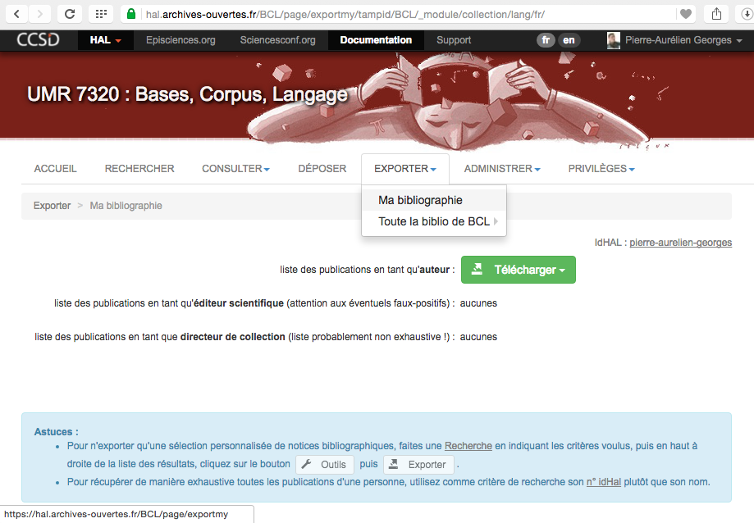
Collection HAL du laboratoire
Notes:
Code source disponible sur https://github.com/UMR7320/HAL-developments/

Slide 40
Déposer dans HAL
https://doc.archives-ouvertes.fr/deposer/

Slide 41
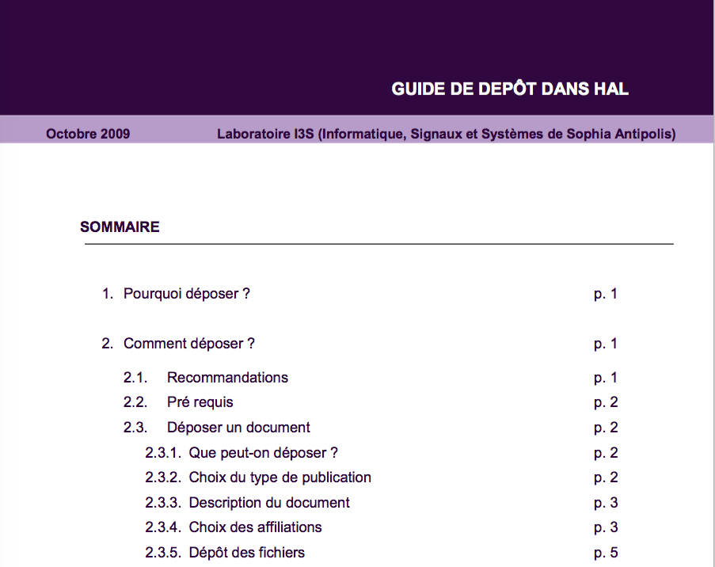
Guide du déposant :
Estelle Nivault (Laboratoire I3S), octobre 2009
Notes:
Guide du déposant rédigé au laboratoire I3S, par Estelle Nivault.

Slide 42
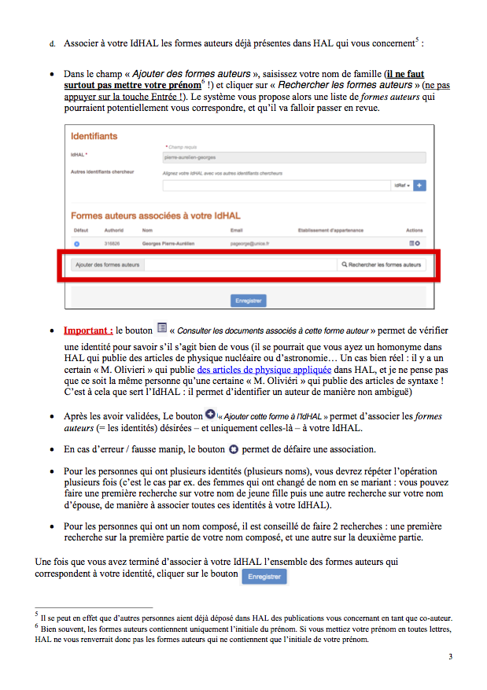
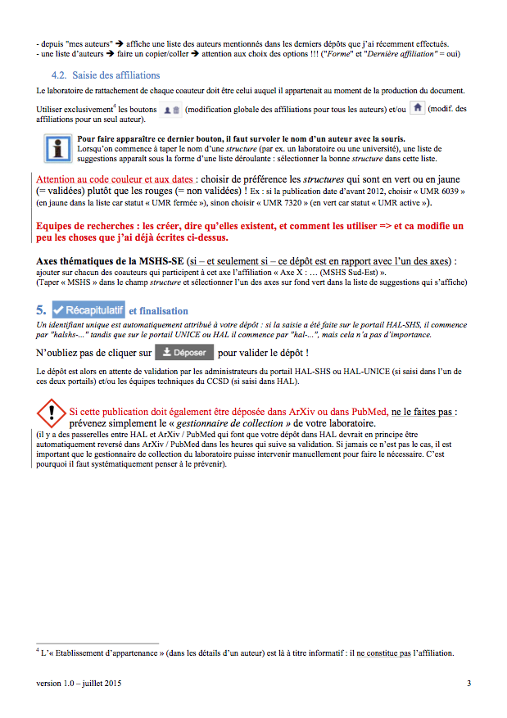
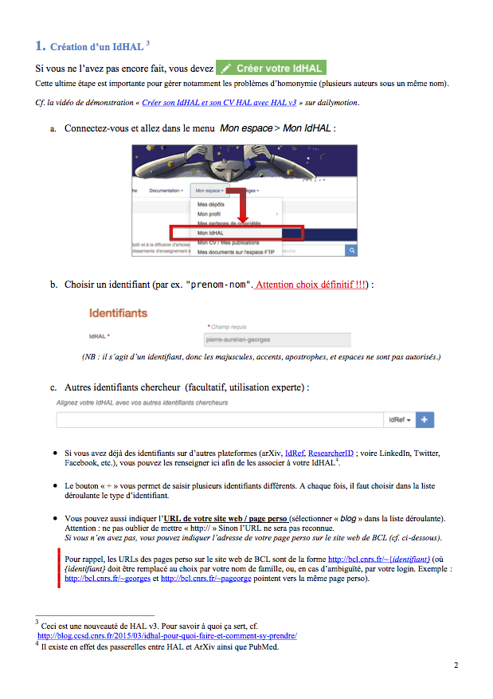
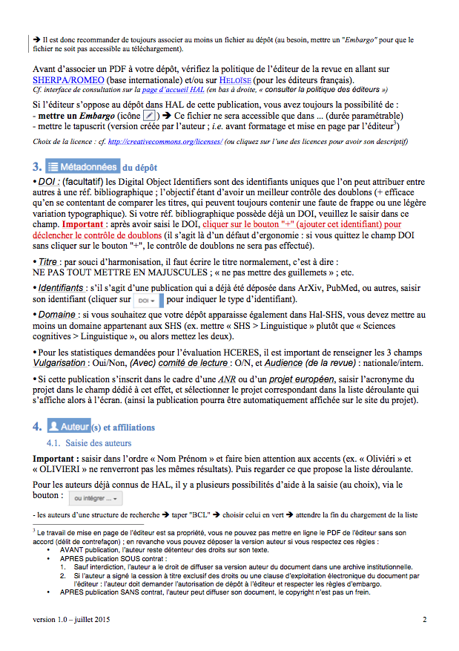
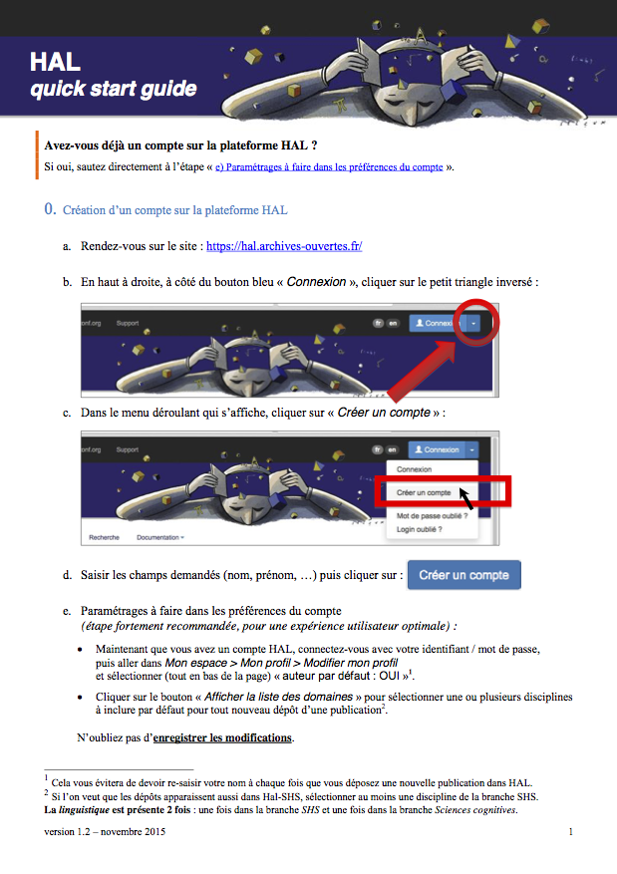
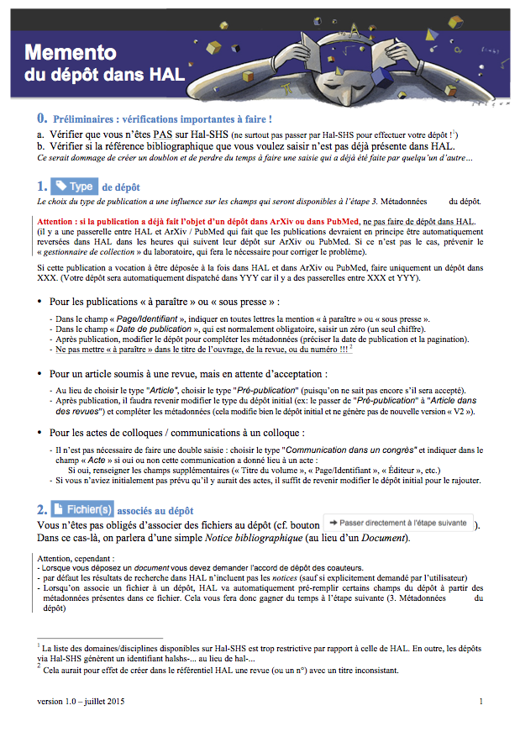
Guides d’accompagnement
Notes:
Série de petits guides (2 ou 3 pages par guide), que nous avons rédigés au laboratoire BCL

Slide 43
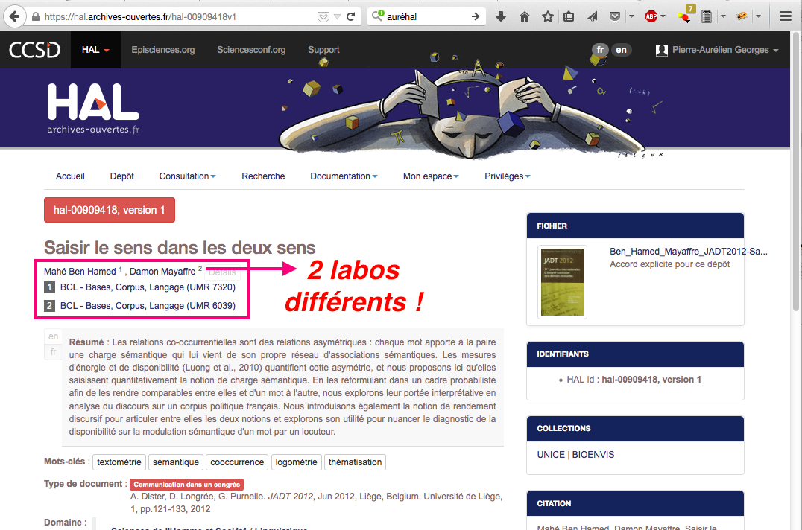
Affiliations : Laboratoire (le bon!!), voire Equipe de Recherche
Notes:
Ce type d’erreurs de saisies montre qu’il y a nécessité de former les chercheurs pour leur expliquer le code couleur, etc. et leur donner les « bonnes pratiques » dans HAL.
Il s’agit ici d’une publication qui date de 2012. On n’aurait donc pas du utilisé le code structure UMR 6039 qui était déjà fermé à cette date-là.

Slide 44
Les pièges à rappeler aux chercheurs
Affiliations : bien mettre celle que l’on avait au moment où la publication est parue, et non pas son affiliation actuelle !!!
Collection du labo VS. portail HAL générique : les réfs. antérieures à l’arrivée dans le labo n’ont pas vocation à apparaître dans la collection du labo…
Recherche par idhal vs. Recherche par nom/prénom : ne donne pas tout à fait les mêmes résultats…
Faut-il (et comment) saisir les « à paraître » & « sous presse » ?
Comment saisir les communications à un colloque avec actes ?
Notes:
Ces différentes choses peuvent se croiser : ex. un chercheur se plaint qu’en passant par le site web du laboratoire on ne voit pas toutes ses publications, tandis qu’en passant par HAL, on en voit d’autres => problème de tamponnage (collection du labo VS. portail HAL générique) ou bien forme auteur non rattachée à son idhal ? Parfois il arrive que ce soit LES DEUX !

Slide 45
Communications et Actes
Dans la philosophie HAL telle qu’elle a été pensée par le CCSD, on est censé faire un seul dépôt « communication à un colloque ; avec actes » (qui regroupe la communication orale + les actes).
Mais certaines personnes font un 1er dépôt « communication orale à un colloque » puis un 2nd dépôt (souvent ultérieurement) « article dans une revue » ou « chapitre d’ouvrage » (plus spécifiquement lié aux actes qui ont suivi la conférence, avec le nom de la revue, via le référentiel AuréHAL, etc.)
=> Pas de problème selon moi, à condition de ne pas mettre « avec actes : oui », sinon cela fait doublon avec le dépôt de type article ou chapitre d’ouvrage…

Slide 46
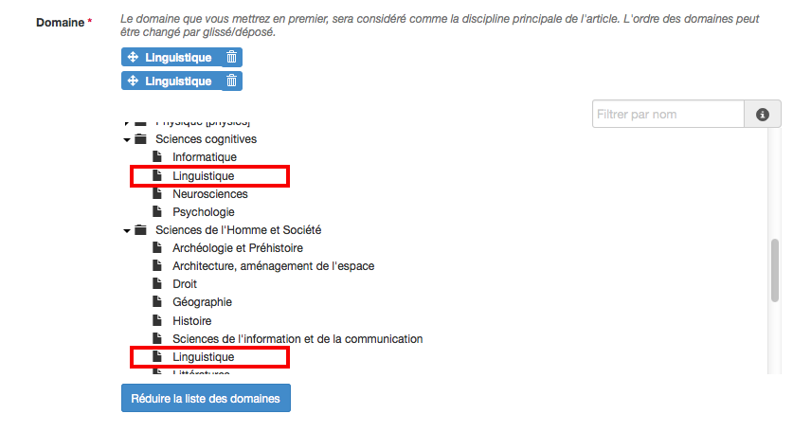
HAL-SHS vs. HAL
Critère : première discipline appartient aux SHS
Suivant l’ordre dans lequel on les met, la publication apparaîtra dans HAL-SHS ou pas !
La linguistique est présente 2 fois dans le référentiel HAL des domaines de recherche
Notes:
Méfiez-vous avec les portails ! Le mieux est de tout saisir dans l’instance HAL générique.
La linguistique est présente 2 fois dans le référentiel HAL des domaines de recherche : une fois sous « Sciences cognitives > Linguistique » et une fois sous « SHS > Linguistique ».
Suivant dans quel ordre on associe ces deux domaines à notre dépôt, le dépôt se retrouvera – ou pas – dans HAL-SHS (il faut que le domaine « SHS > Linguistique » soit mis en tête de liste si on veut que ce dépôt apparaisse dans HAL-SHS.

Slide 47
Conclusion
3 facteurs pour réussir sa migration vers HAL :
Impulsion de la Direction du labo
Désignation d’un Gestionnaire de Collection
Implication du Service informatique

Slide 48
Slides Bonus
Pour aller plus loin…

Slide 49
Exploitation des données
Linkage (Charles.BOUVEYRON@univ-cotedazur.fr, chaire INRIA)
ExtrHAL
OverHAL
https://www.ccsd.cnrs.fr/2018/10/comment-se-debarrasser-des-robots-qui-consultent-vos-depots/

Slide 50
Sources d’information
L’association CashuHAL (groupes techniques)
Les formations du CCSD (et leurs participants !)
Le Wiki Bibliopedia, section HAL
Le réseau local et le wiki de l’URFist (Ghislain Chave, administrateur du portail HAL-UNICE)
La liste de diffusion [halinfo]
Les Groupes Techniques [adminhal-gt]
http://wiki-urfist.unice.fr/wiki_urfist/index.php/FAQ_Atelier_HALV3
Notes:
GT 1 Politique Stratégique : Nicolas Alarcon (pseudo : nicolas.alarcon-univ)
GT 2 Référentiels : Frédérique Flamerie (fflamerie) et Lucie Albaret (lucie.albaret)
GT 3 Imports-exports :
GT 4 Service aux chercheurs : Marie-Laure Edwards (mledwards91)
GT 5 Service aux admins : Marlène Delhaye (marlenedelhaye)

Slide 51
Prochaines visioconfs CasuHAL https://iww.inria.fr/casuhal/calendrier/
Calendrier jusqu'à juillet 2019 (également dispo sur le site web Casuhal) :
13 nov. (9h30-11h30) : Statistiques
13 déc. (9h30-11h30) : Imports : bib2hal/x2hal (Alain Monteil) / AIGLE (Domin. Caron)
24 jan. (09h30-11h30) : Modération
7 fév. (9h30-11h30) : Affiliation des auteurs, démo OCIdHAL (Patricia Reynier)
12 mars (9h30-11h30) : Communication : brainstormer sur la comm’ (supports, etc.). Démo de OVERHAL/EXTRHAL
2 avril (9h30-11h30) : Référentiel Structures. Intervention ABES
4 juin (9h30-11h30) : Référentiel Revues. Intervention SHERPA ROMEO
2 juill. (9h30-11h30) : ORCID et HAL : mariage de raison ou mariage blanc ?

